Slide 1


Supermercado en línea Homarket.
CICLO 01 – 2021
Asignatura: Dirección de proyectos
Integrantes:
Coto Hernández, Ronald Ernesto CH161904
Sigüenza Rodríguez, Fernando José SR161939
Figueroa Rivas, Alejandro Ernesto FR161906
Lemus Cardoza, Nelson Orlando LC111108

Slide 2
Justificación

Slide 3
Justificación
En El Salvador el concepto de un supermercado en línea en estos últimos años se ha venido incrementando gracias al crecimiento de la tecnología en el país; dado el riesgo actual ocasionado por la pandemia, esto ya es un método más que seguro para las personas, las cuales frecuentarán el utilizar estas plataformas. Entonces nosotros como Homarkert además de ofrecerle al cliente un sistema en línea rápido, eficaz y confiable para la realización de sus compras, también se dispondrá de una logística de transporte para él envió a la zona que el usuario designe con su respectivo protocolo de limpieza para el cuidado del cliente y sus productos.

Slide 4
Objetivo

Slide 5
Objetivo
Presentar un supermercado en línea competente y que permita al cliente realizar sus compras de primera necesidad desde la comodidad de su casa de manera segura y eficaz con una logística de transporte más que confiable.

Slide 6
Descripción

Slide 7
Descripción
Homarket es un supermercado en línea con la finalidad de agilizar procesos y las compras de los clientes, proporcionando un listado de categorías, subcategorías y los productos pertenecientes a dichas etiquetas.

Slide 8

Proceso de Diseño

Slide 9
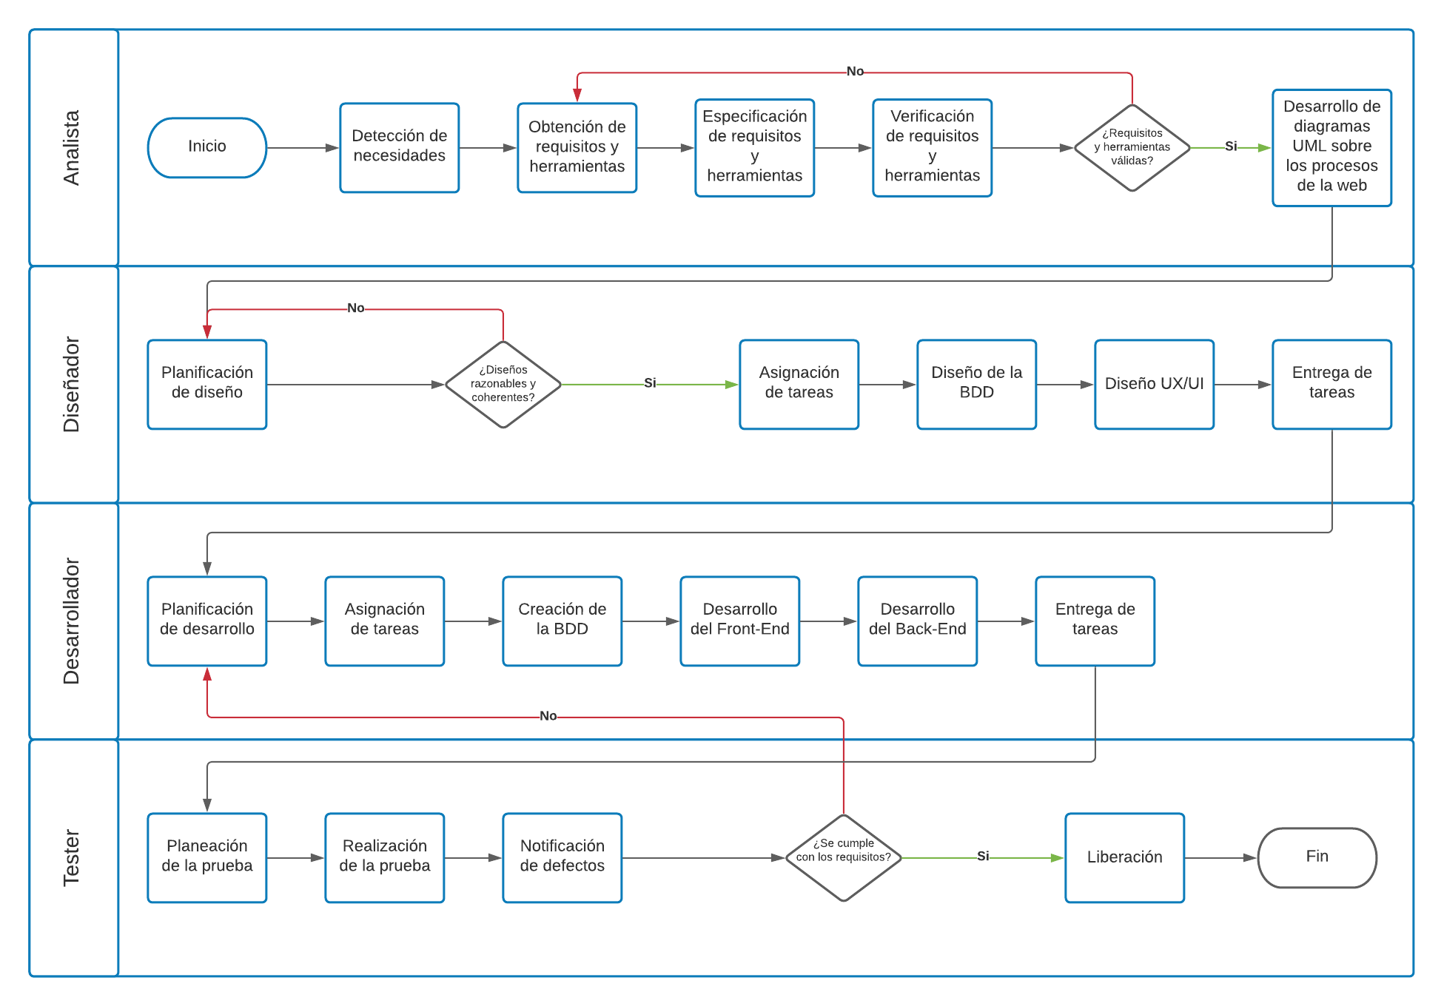
Proceso de diseño

Slide 10
Cronograma

Slide 11
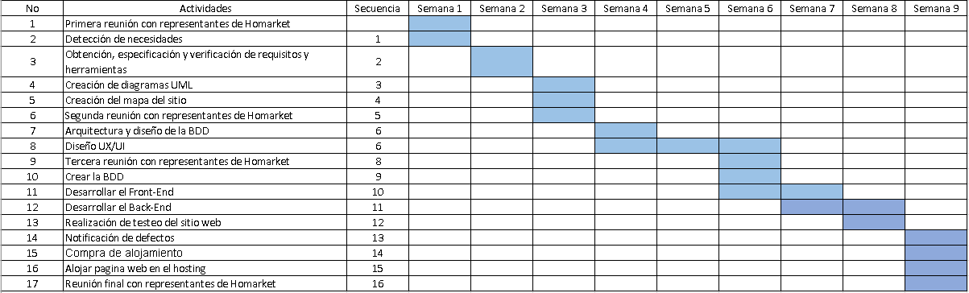
Cronograma

Slide 12
Presupuesto

Slide 13
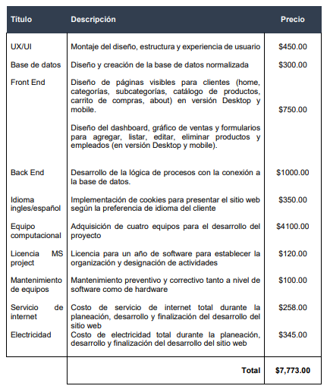
Cronograma

Slide 14

Plan de gestion de costos

Slide 15
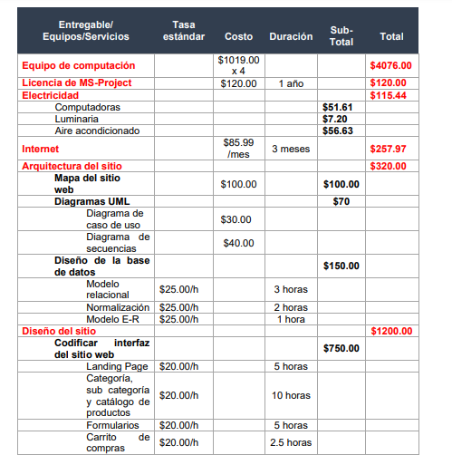

Slide 16

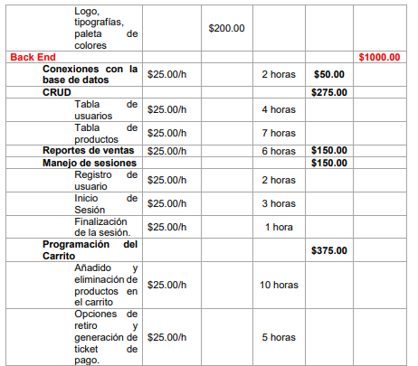

Slide 17
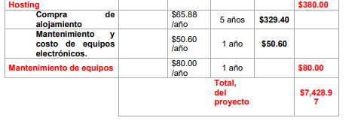

Slide 18
Plan de riesgos

Slide 19
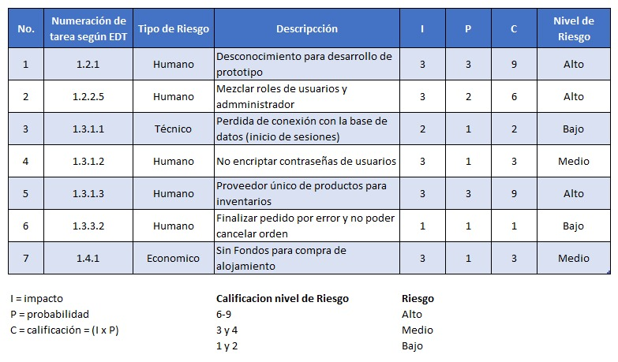
Plan de riesgos

Slide 20
Gracias por su atención!

